Slide 1
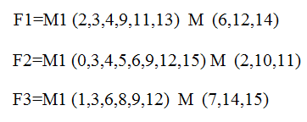
Пример реализации СБФ на ПЛМ
Дана СБФ.
Необходимо реализовать эту СБФ на ПЛМ размерностью 7 конъюнкторов

Slide 2
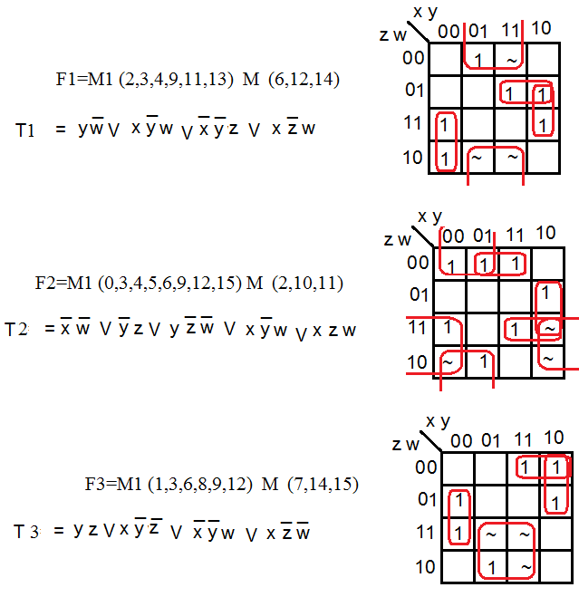
Находим ТДНФ

Slide 3
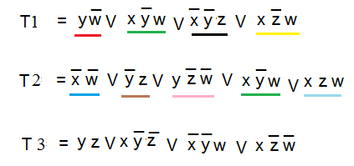
Определяем количество разных конъюнкций
Всего 13 конъюнкций.
Разных 12

Slide 4
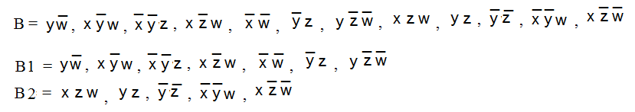
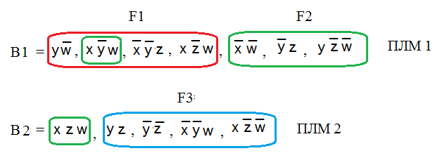
Определяем количество ПЛМ и разделяем конъюнкции на подмножества
В каждой ПЛМ 7 конъюнкторов.
У нас 12 конъюнкций.
Для реализации СБФ необходимо 12/7=2 ПЛМ

Slide 5
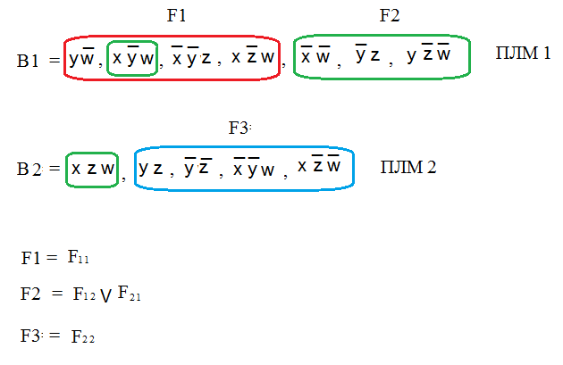
Устанавливаем соответствие выходов ПЛМ функциям

Slide 6
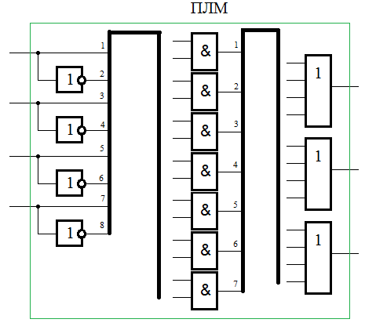
Структура ПЛМ

Slide 7
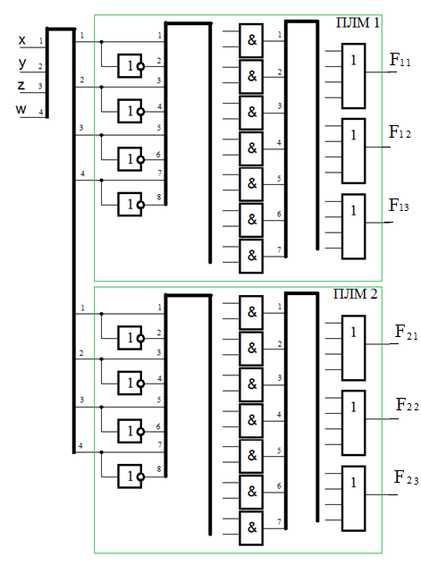
Общий вид схемы

Slide 8
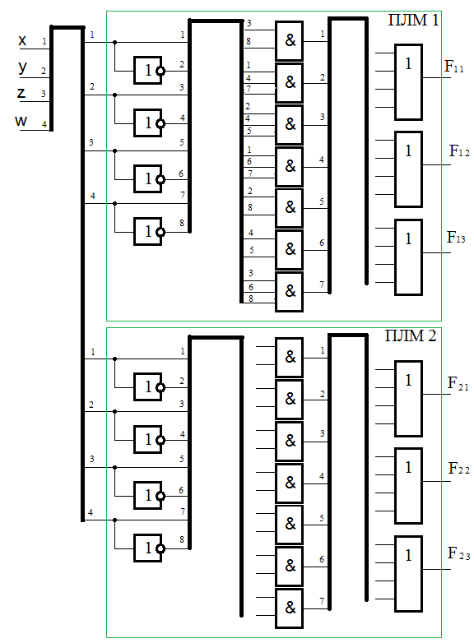
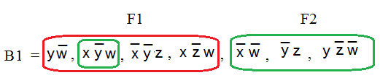
Формируем конъюнкции в ПЛМ1

Slide 9
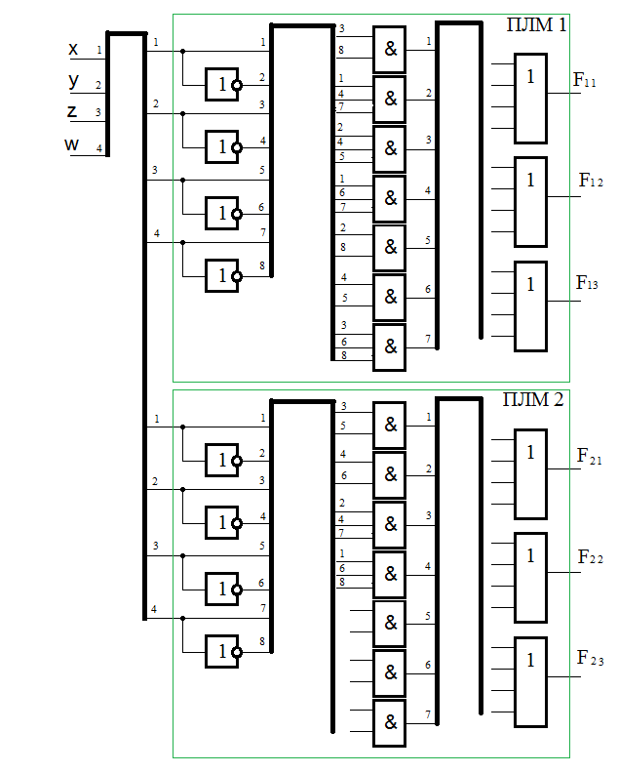
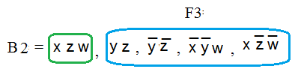
Формируем конъюнкции в ПЛМ2

Slide 10
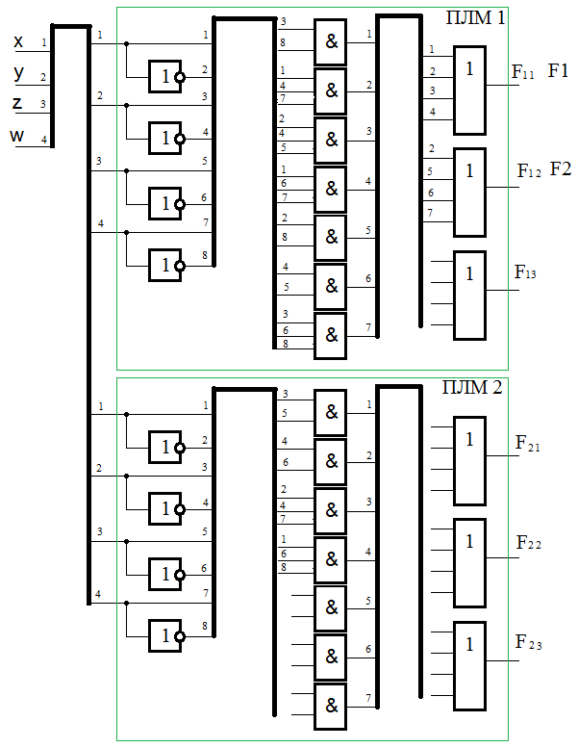
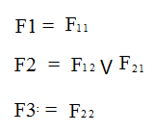
Формирование выходов в ПЛМ1

Slide 11
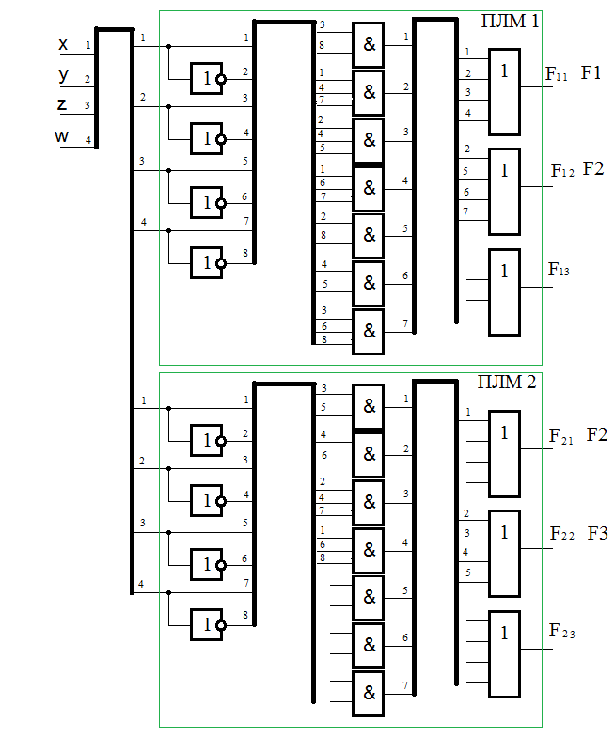
Формирование выходов в ПЛМ1

Slide 12
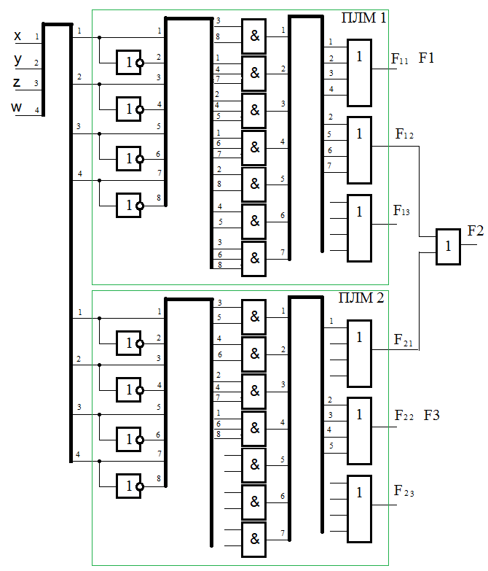
Формируем функции выхода

